Slide 1
Bonjour!
mercredi, le vingt-six octobre

Slide 2
Travail de cloche
Décrivez une de vos voisines. Comme toujours, il n’est pas necessaire de dire la verité.

Slide 3
Bonjour!
jeudi, le vingt-sept octobre
un moment de culture francophone
the verb aller
le futur proche

Slide 4
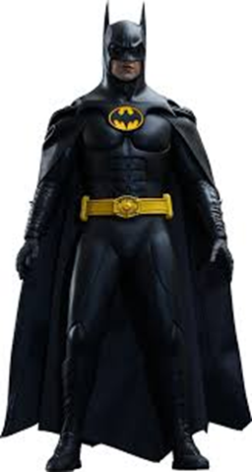
Pourquoi tombons-nous?
Nous tombons pour apprendre comment se lever.

Slide 5
Sommes-nous prêts?
Nous sommes prêts !

Slide 6
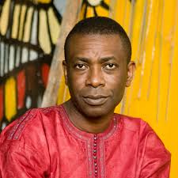
Youssou N’Dour of Senegal is one of the most famous African musicians of all time.

Slide 7
aller
to go
je vais nous allons
tu vas vous allez
il va ils vont
elle va elles vont

Slide 8
à
Jequavinita va à la piscine.
Elles vont à l’école à sept heures du matin.
à + le = au
Nous aimons regarder les films au cinema.
à + les = aux
Tu vas donner des os aux chiens.

Slide 9
le futur proche
“Le future proche” is an informal way of indicating that one is about to do something. It is generally used only with things which the speaker believes are sure to happen
We are “going to verb.”
Le futur proche is made by combining the present tense of the verb aller, properly conjugated, plus an infinitive.
Justin va manger une brioche à la cannelle pour le dîner après période cinq.

Slide 10
bavarder au bureau
danser au centre commercial
déjeuner au centre ville
dépenser de l’argent au cinema
étudier au gymnase
inviter au musée
nager au parc
parler à la piscine
patiner au restaurant

Slide 11
You are meeting at someone’s locker at the end of ninth period.
Someone starts the conversation “Où on va?”
Each person suggests going somewhere to do something, but someone always objects.
After all class members have suggested something that someone else doesn’t want to do, you decide on something by some means of your choosing.

Slide 12
aérobique alphabet

Slide 13
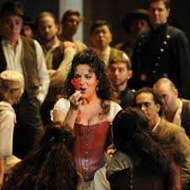

Slide 14
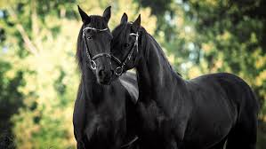
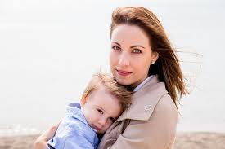
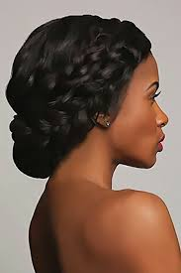
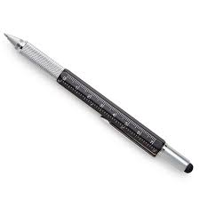
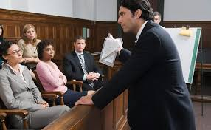
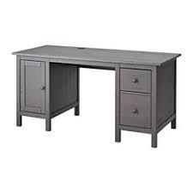
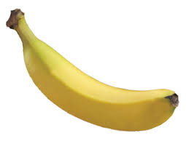
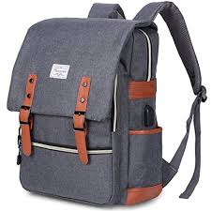
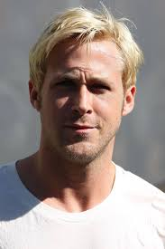
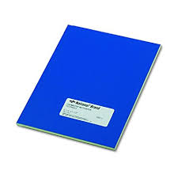
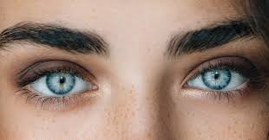
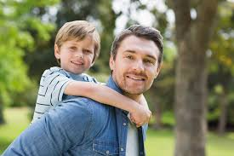
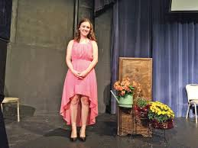
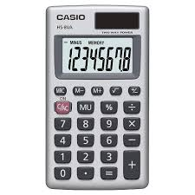
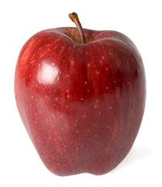

Slide 15
moi
toi
lui
elle
nous
vous
eux
elles

Slide 16
Je suis professeur.
Tu es professeur.
Toi et moi sommes professeurs.

Slide 17
Devoirs

Slide 18
Billet de sortie
Translate into French: You and I are behind them.

